Slide 1
Anyone with a dream should go to Italy. It does not matter if you think that the dream is dead and buried, in Italy, it will rise and walk again. (Elizabeth Spencer)
Jeder der einen Traum hat, sollte nach Italien gehen. Es spielt keine Rolle, ob du denkst, dass der Traum tot und begraben ist. In Italien wird er erneut aufleben und seinen Weg gehen.
(Elizabeth Spencer)

Slide 2
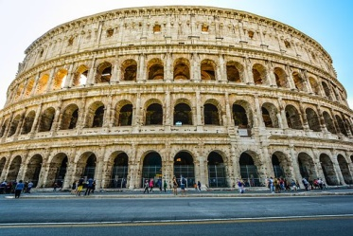
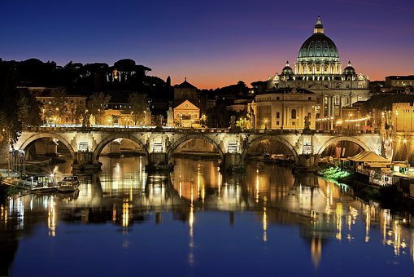
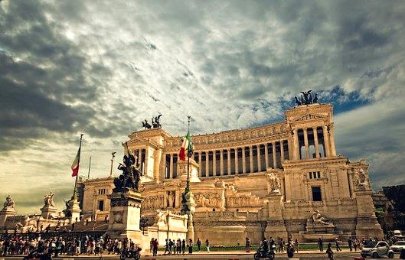
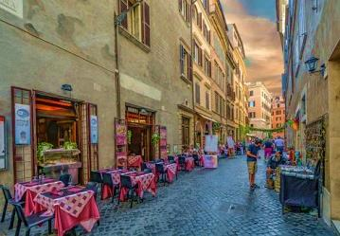
«Omnes viae Romam ducunt»

Slide 3
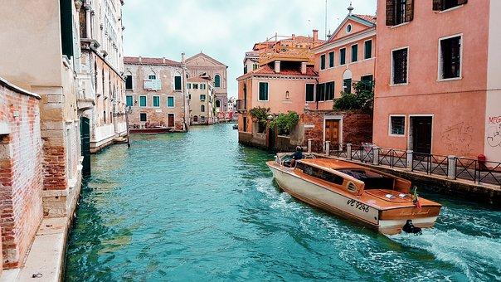
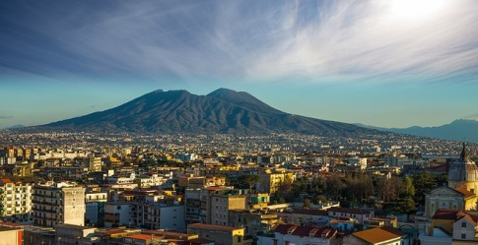
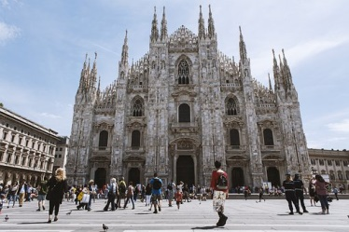
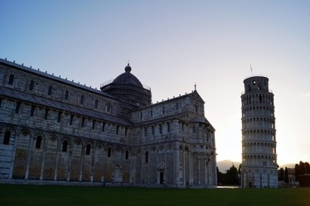
Other important cities of Italy
Naples
Venice
Pisa
Milan

Slide 4
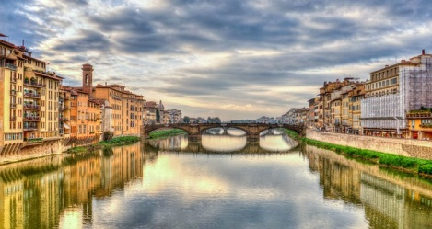
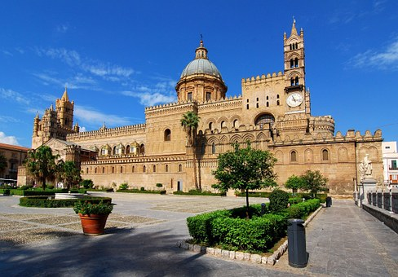
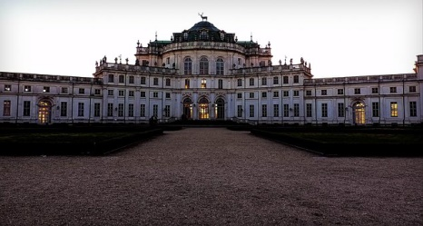
Florence
Turin
Palermo

Slide 5
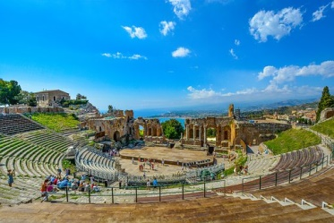
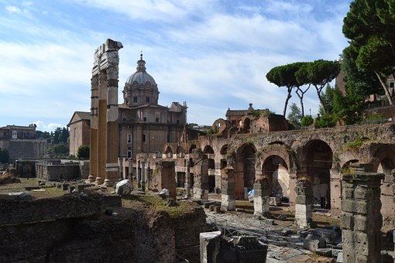
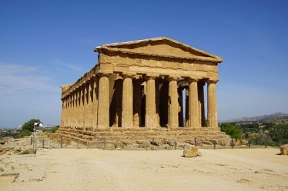
The ruins of the past
Greek theatre, Sicily
Roman Forum, Rome
Greek temple, Agrigento

Slide 6
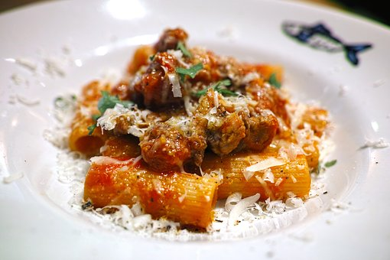
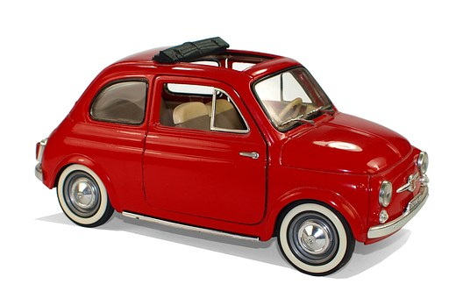
Our most important features

Slide 7
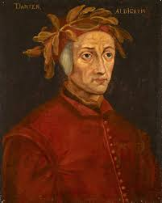
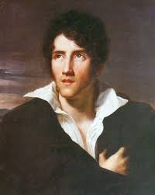
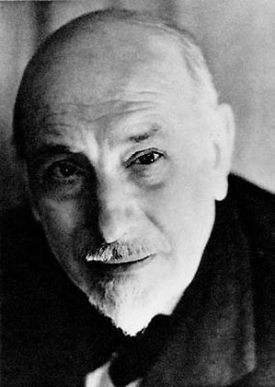
Dante Alighieri
Alessandro Manzoni
Luigi Pirandello

Slide 8
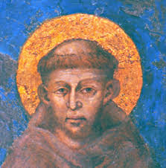
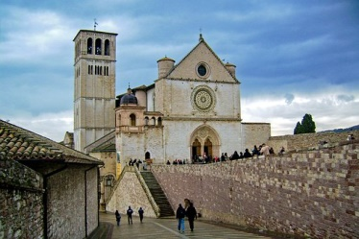
Saint Francis

Slide 9
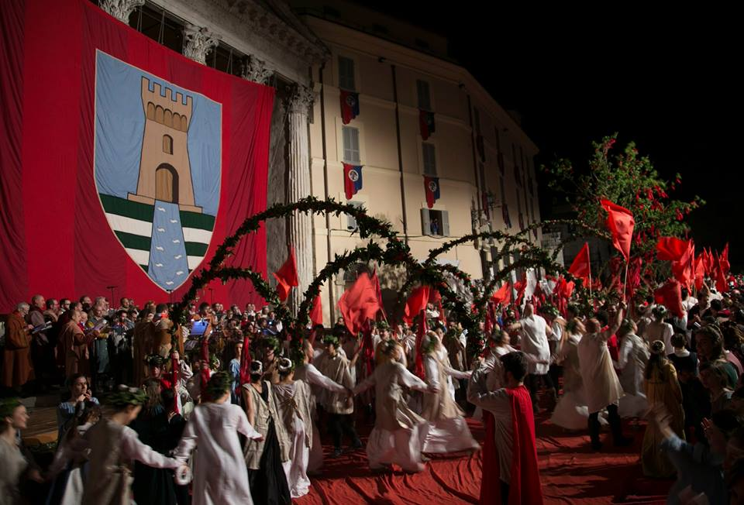
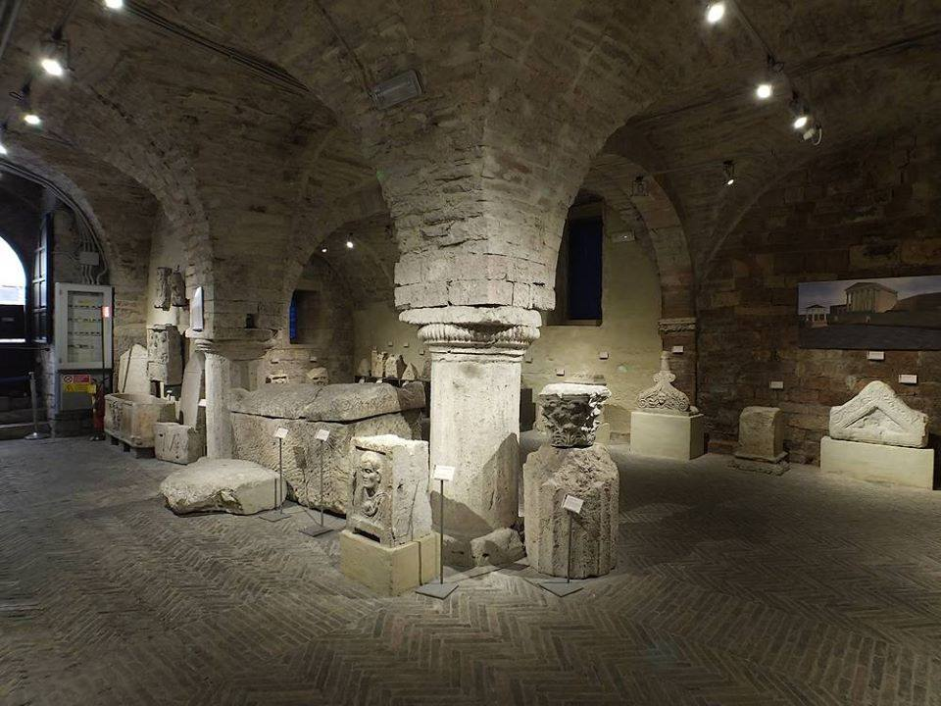
Assisi
Calendimaggio
Roman forum, Assisi

Slide 10
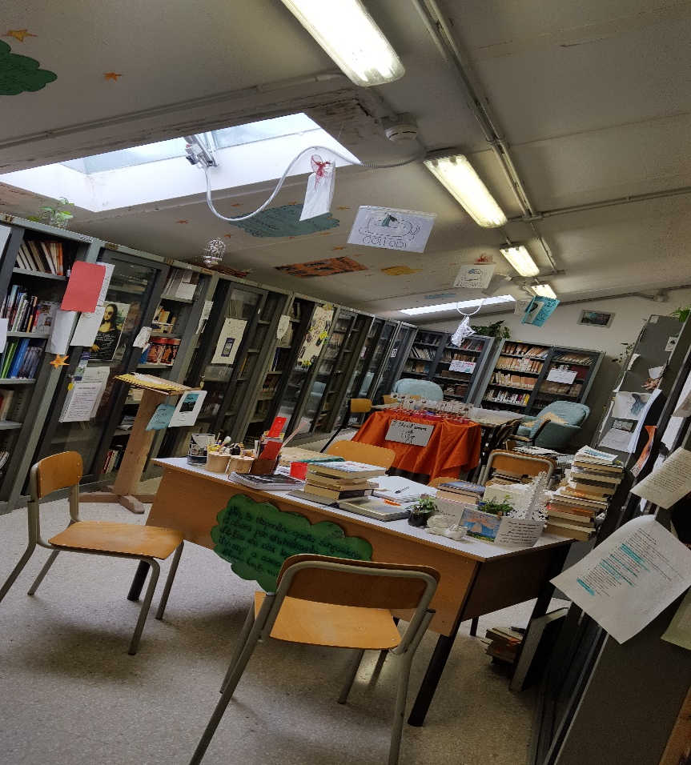
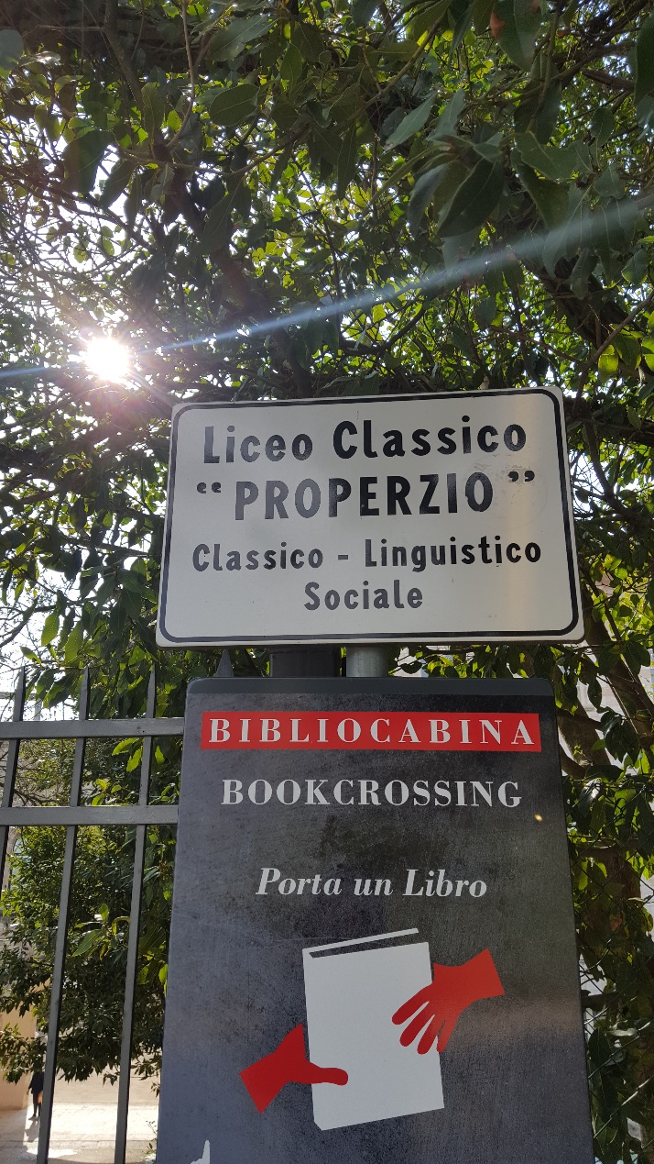
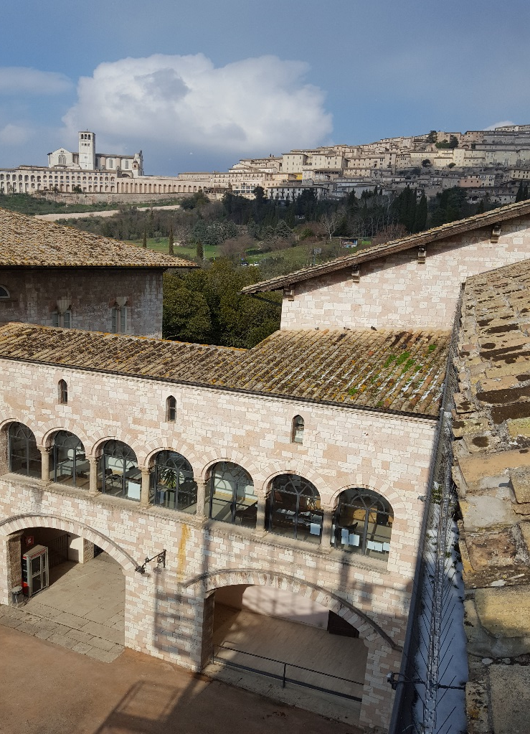
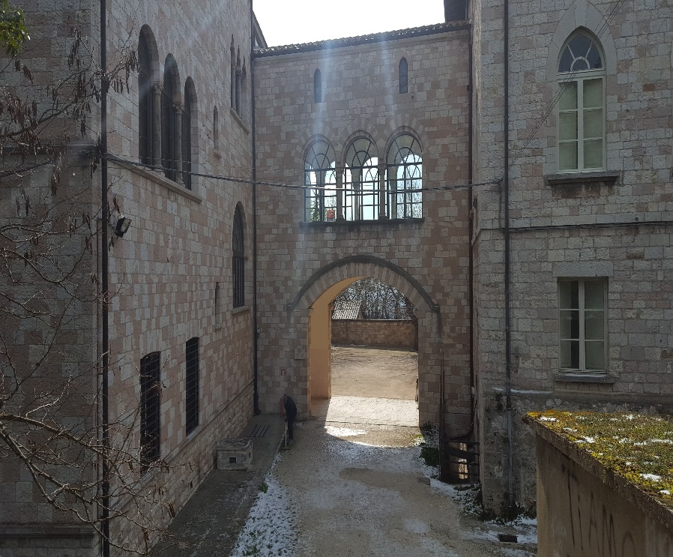
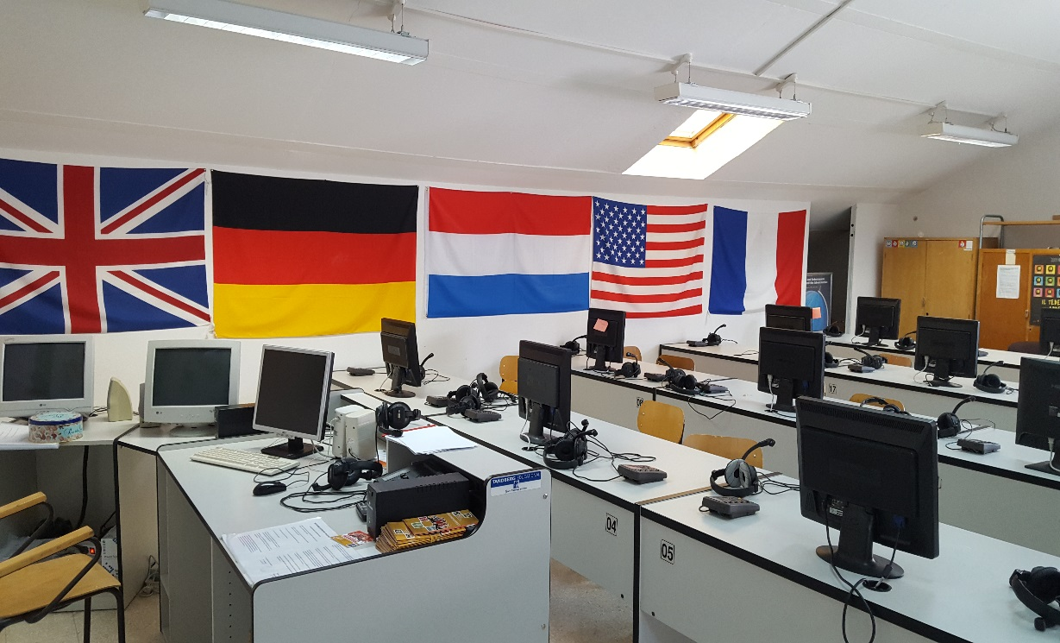
Unsere Schule

Slide 11
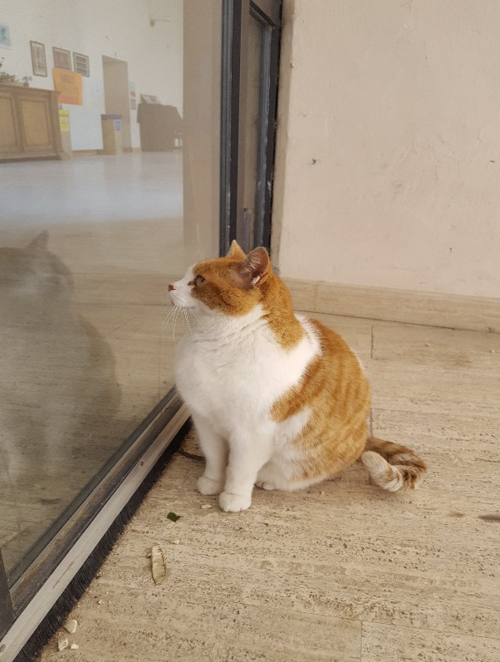
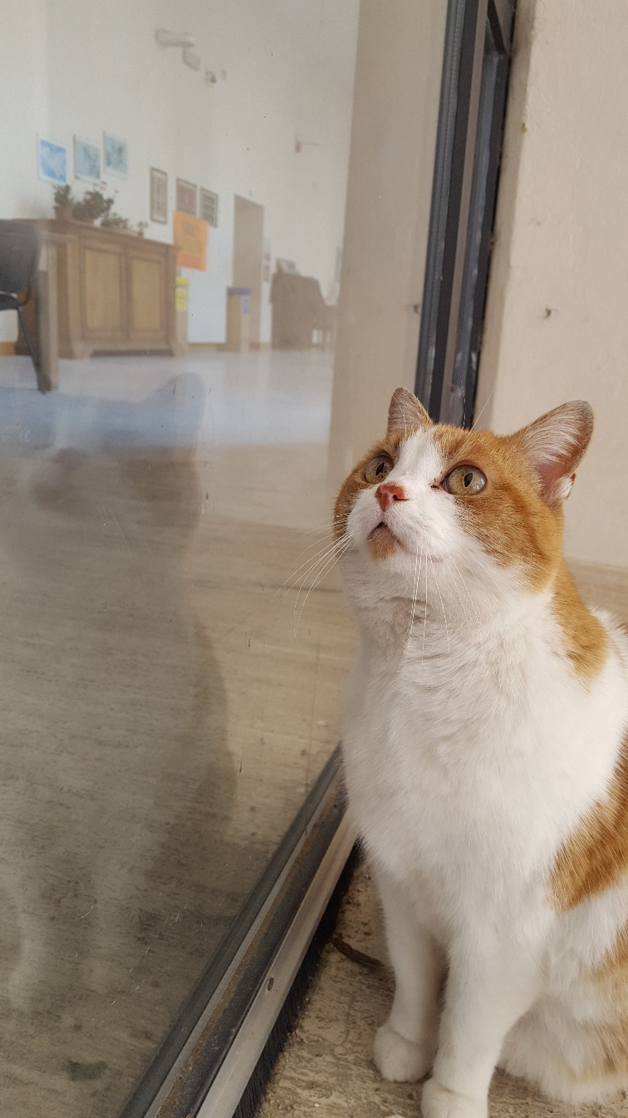
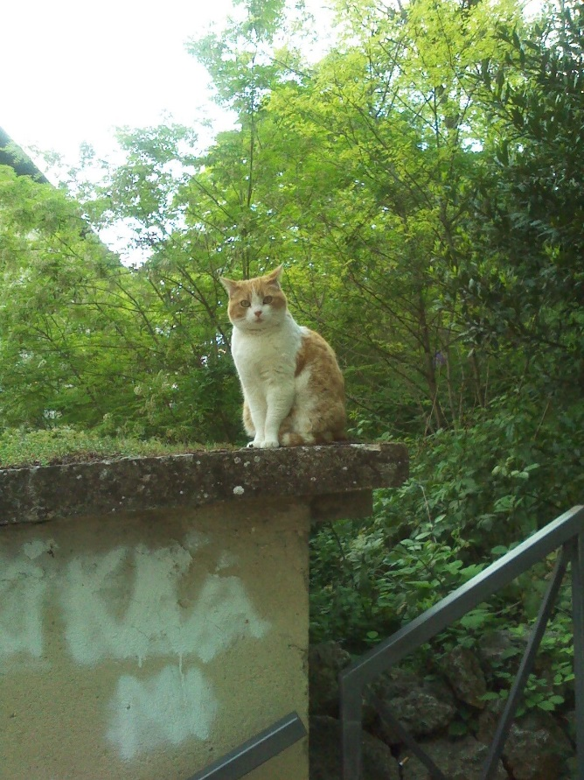
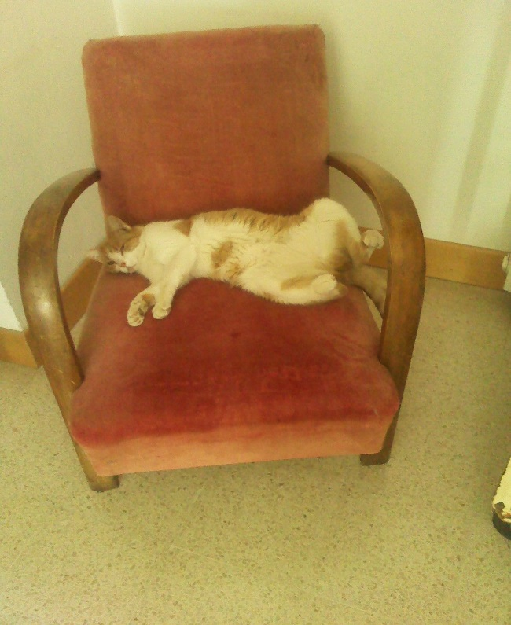
Unsere Katze PROPERZIA

Slide 12
Wir leben hier

Slide 13
Umbria-Jazz-Festival
Eurochocolate

Slide 14
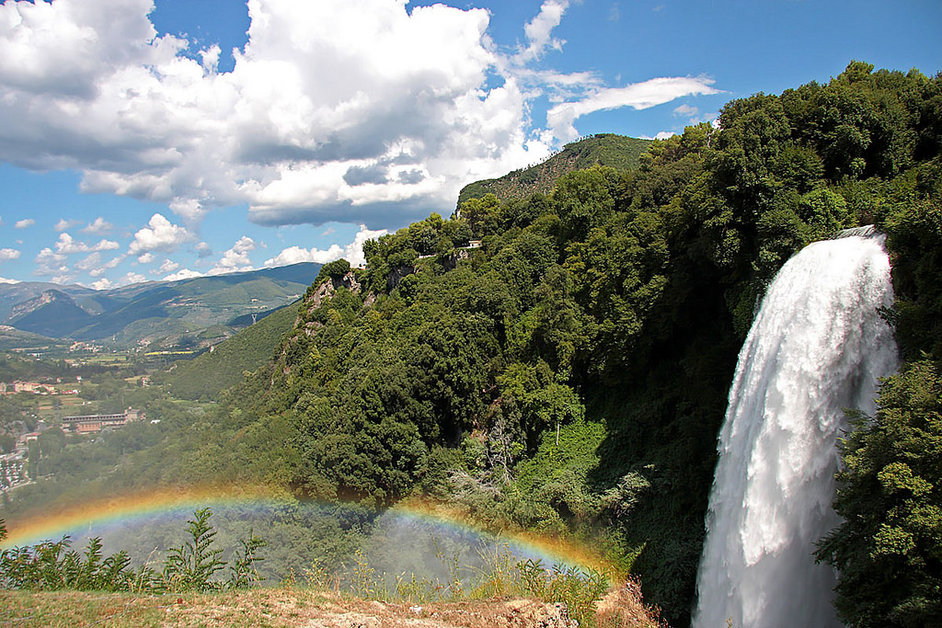
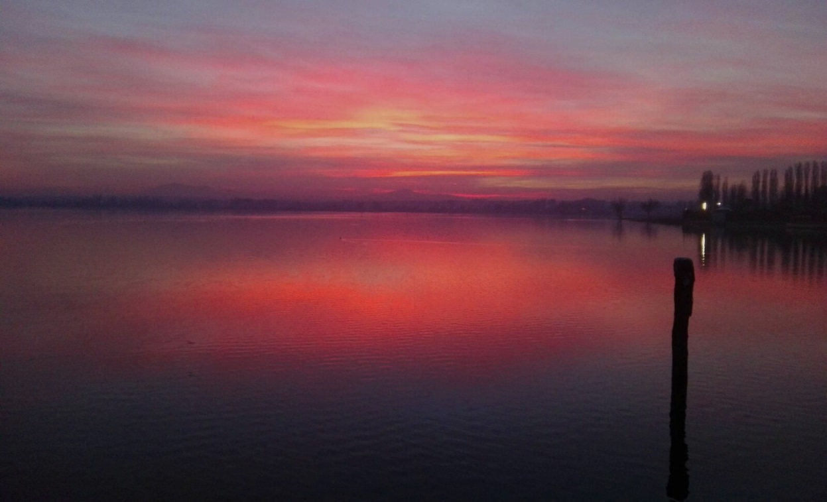
Die Marmore-Wasserfälle
Der Trasimenische See

Slide 15
ROMINA
ANNALISA
ARIANNA
ARIANNA
JOSEPHINE

